Slide 1
מערכת שידורים לאומית

Slide 2
קבלת שבת
עם רינת אלפיה ומאיה איזנברג

Slide 3
מחרוזת שירי שבת
היום יום שישי / מילים ולחן: עממי
עוד מעט ירד אלינו

Slide 4
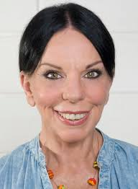
מה נעשה היום?
2
1
נשוחח על קבלת שבת, מנהגים
וסמלים
נשיר שירים לכבוד שבת
4
3
נאזין לדתיה בן דור מספרת את
הסיפור שכתבה "יום שישי של יויו"
נתבונן ביצירת אמנות

Slide 5
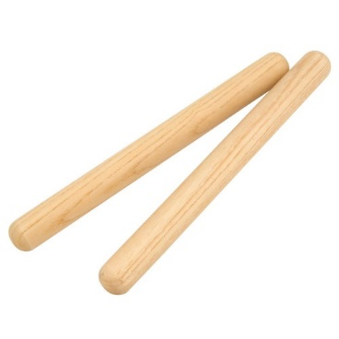
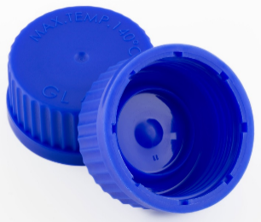
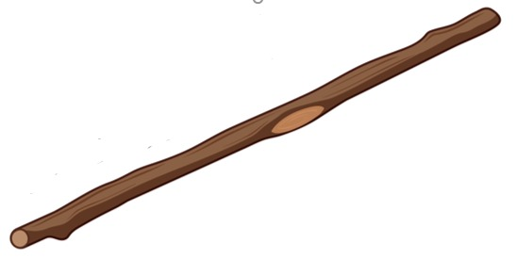
מה להביא?
מקל ארוך –
או עיפרון, עט
כלי הקשה – שני פקקים / שני מקלות / שתי כפות עץ

Slide 6
קידוש
מה טוב ונעים
שאני יכולה
להזמין אל ביתי
מלאכים וכלה...
כשגדול וקטן
מנעימים בקולם
מפת השולחן
היא – מפת העולם!
כשגדול וקטן
מנעימים בקולם
מפת השולחן
היא – מפת העולם!
החלה כמו הרים
והאוכל כמו מן.
הגביעים חדשים
והיין... ישן.
דירתי מבריקה.
בגדיי לבנים.
שבת המלכה
תאיר לי פנים.
אחותי מתוקה,
הדורים האחים.
לכבוד המלכה
כולם נסיכים!
מילים: עדולה, לחן: עובד אפרת, ביצוע: חוה אלברשטיין

Slide 7
דרור יקרא מילים: דונש בן לברט, לחן: עממי ספרדי עיבוד: יאיר הראל, ניצן פרי; ביצוע: שמעון לב טהור – שירה, ירון פאר – בוזוקי, ארז מונק – דרבוקה וכלי הקשה, ניצן פרי – גיטרה בס וגיטרה קלסית

Slide 8
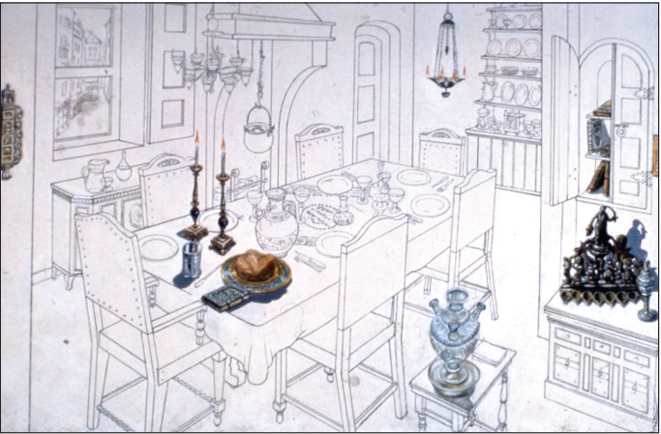
שבת בבית היהודי
איטליה, המאה ה-17 , צבי גרא, בית התפוצות, תצוגת קבע
מתוך: ערכת שורשים לאומנות חזותית

Slide 9
שבת בבוקר מילים: תרצה אתר, לחן: יוני רכטר, ביצוע: אריק אינשטיין

Slide 10
דתיה בן דור

Slide 11
יום שישי של יויו מאת דתיה בן דור

Slide 12
מה עשינו היום?
2
1
שוחחנו על קבלת שבת, מנהגים
וסמלים
שרנו שירים לכבוד שבת
4
3
האזנו לדתיה בן דור מספרת את
הסיפור שכתבה "יום שישי של יויו"
התבוננו ביצירת אמנות

Slide 13
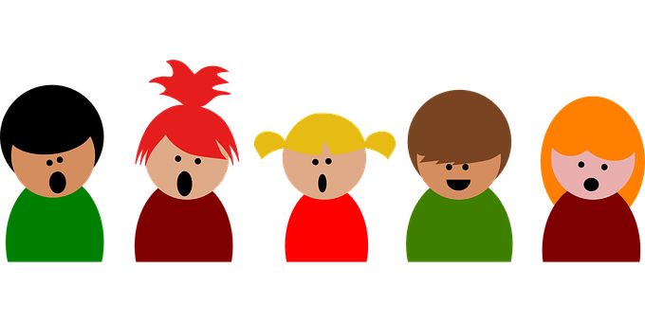
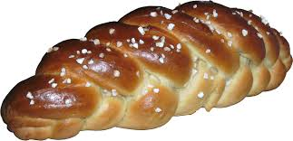
ומה עוד?
2
1
לשיר שירים נוספים לכבוד שבת
לאפות חלה מתוקה לכבוד שבת
4
3
בעזרת בני המשפחה
לשתף אותנו בעמוד
הפייסבוק "האגף לחינוך קדם יסודי"
לצייר ציור לכבוד שבת

Slide 14
כתבו וערכו:
מאיה איזנברג, מדריכה ארצית למוזיקה, אגף לחינוך קדם יסודי.
רינת אלפיה, מדריכה ארצית ללמידה מרחוק, מינהל תקשוב טכנולוגיה ומערכות מידע, האגף לחינוך קדם יסודי
אינה פלוטוב, מנהלת היחידה למידענות וטכנולוגיות דיגיטליות באגף לחינוך קדם יסודי.

Slide 15
קרדיטים
יום שישי של יויו מאת דתיה בן דור
קידוש - מילים: עדולה, לחן: מוני אמריליו, ביצוע: חוה אלברשטיין
היום יום שישי / מילים ולחן: עממי
מי אוהב את השבת / מילים: אהוד מנור, לחן: רפי בן משה
עוד מעט ירד אלינו / מילים: שמואל בס, לחן: יואל ולבה
דרור יקרא - מילים: דונש בן לברט, לחן: עממי ספרדי, עיבוד: יאיר הראל, ניצן פרי; ביצוע: שמעון לב טהור – שירה, ירון פאר – בוזוקי, ארז מונק – דרבוקה וכלי הקשה, ניצן פרי – גיטרה בס וגיטרה קלסיתשבת בבוקר - מילים: תרצה אתר, לחן: יוני רכטר, ביצוע: אריק אינשטיין
ציור: שבת בבית היהודי, איטליה, המאה ה-17, צבי גרא, בית התפוצות, תצוגת קבע, מתוך: ערכת שורשים לאומנות חזותית
'https://www.freepik.com/free-photos-vectors/tree'>Tree vector created by brgfx - www.freepik.com

Slide 16
נוהל שימוש ביצירות מוגנות בזכויות יוצרים ואיתור בעלי זכויות
השימוש ביצירות במהלך שידור זה נעשה לפי סעיף 27א לחוק זכות יוצרים, תשס"ח-2007. אם הינך בעל הזכויות באחת היצירות, באפשרותך לבקש מאיתנו לחדול מהשימוש ביצירה, זאת באמצעות פנייה לדוא"ל rights@education.gov.il

